Slide 1
Předběžné výsledky
Zlínský kraj
Sčítání lidu, domů a bytů 2011
II. část - DOMY, BYTY

Slide 2
Domy
Domovní fond Zlínského kraje se za posledních 10 let zvýšil o 6,2 % (8 298 budov) na 141 700 domů. Od roku 1970 je to nejvyšší relativní i absolutní přírůstek mezi sčítáními.
Obydlené domy
obydlené domy tvoří 85,0 % domovního fondu
podíl obydlených domů na počtu domů se dlouhodobě snižuje (95,0 % v roce 1970)
třetina neobydlených domů slouží k rekreaci
v roce 2001 bylo průměrné stáří domu (41,0 let) nejnižší mezi kraji ČR
rodinné domy tvoří 91,9 % obydlených domů
o třetinu klesl podíl obydlených domů ve vlastnictví státu, obce
Vlastnictví : fyzických osob : 91,2 %
obce, státu: 1,4 %
družstva a vlastníků jednotek (bytů): 3,3 %

Slide 3
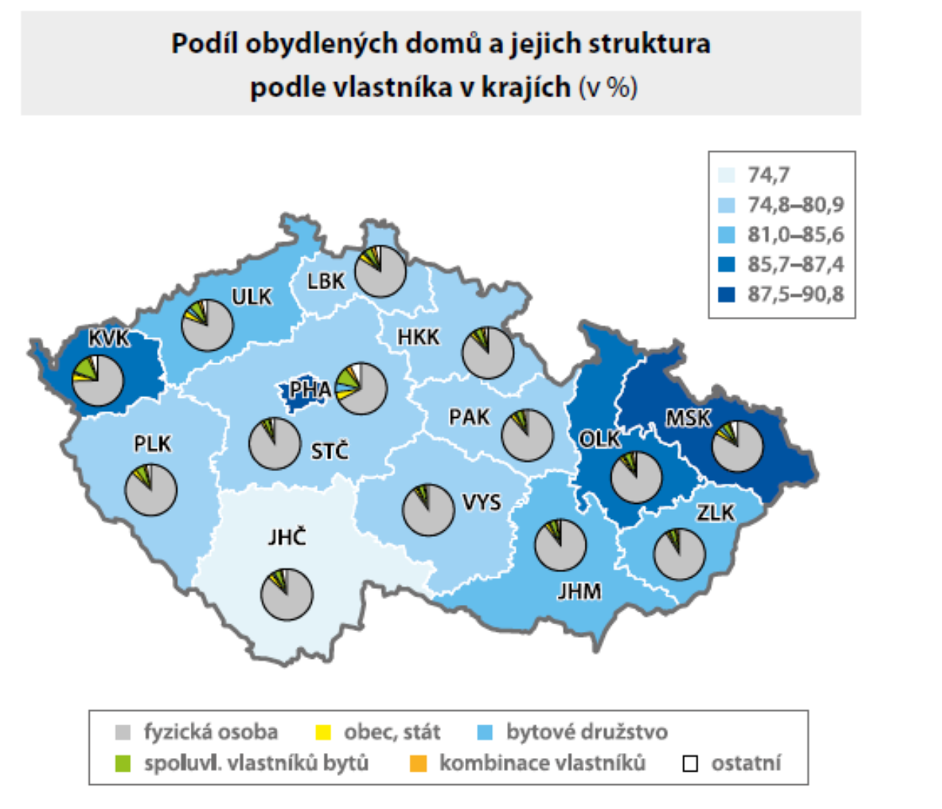

Slide 4
Obydlené byty
Fond obydlených bytů Zlínského kraje dlouhodobě roste, v posledním desetiletí byl však růst nejméně dynamický, pouze 2,0 %. Od roku 2001 počet obydlených bytů vzrostl o 4 055 bytových jednotek na 208 861.
Vlastnictví: byty ve vlastním domě: 48,0 % byty nájemní: 9,1 % byty v osobním vlastnictví: 27,4 % byty družstevní: 8,1 %
Vybavenost: koupelna nebo sprchový kout: 97,9 % bytů
ústřední a etážové topení: 88,0 % bytů
plyn do bytu: 71,8 % bytů
počítač: 60,7 % bytů
počítač s internetem: 56,9 % bytů
Vytápění: zvýšilo se topení dřevem o 5,3 p.b.
snížilo topení uhlím, koksem a uhelnými briketami o 5,2 p.b.

Slide 6
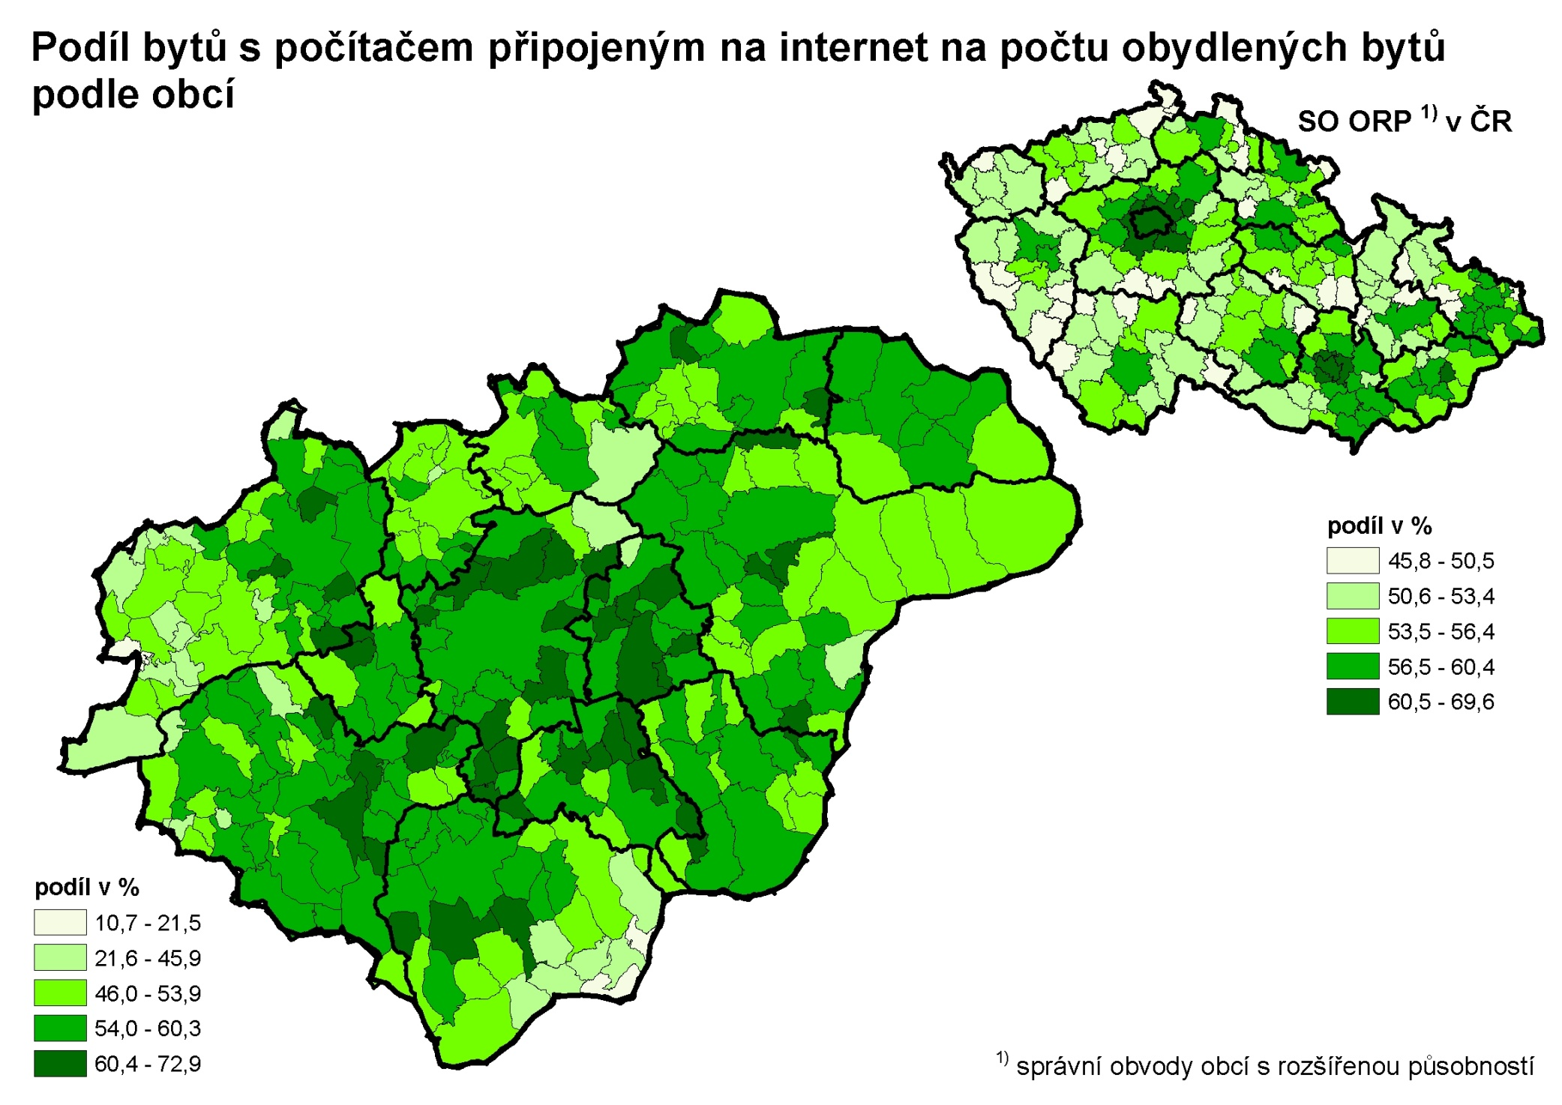

Slide 7
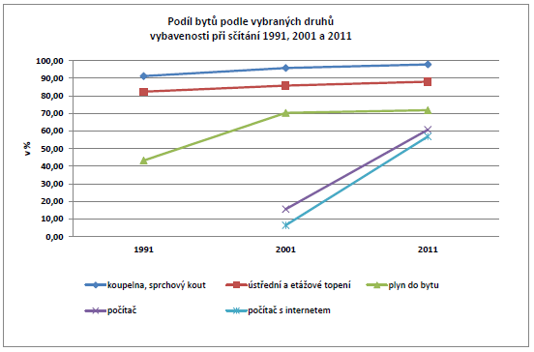

Slide 8
HARMONOGRAM
ZVEŘEJNĚNÍ DALŠÍCH VÝSLEDKŮ
3. čtvrtletí 2012 Základní definitivní výsledky za ČR a kraje, podrobné údaje o obyvatelstvu za ČR a kraj podle obvyklého bydliště
4. čtvrtletí 2012 Podrobné údaje o domácnostech a bytech za ČR a kraje, základní informace o okresech a obcích
1. čtvrtletí 2013 Podrobné údaje za kraje, okresy, města a obce
2. čtvrtletí 2013 Údaje o dojížďce do zaměstnání
2. pololetí 2013 Statistický lexikon obcí, Atlas výsledků SLDB

Slide 9
Příjemný den a na shledanou při prezentaci definitivních výsledků.
Krajská správa ČSÚ ve Zlíně
www.scitani.cz
www.zlin.czso.cz
infoservis-zl@czso.cz

